Slide 1
Hospital São Luiz Morumbi
Protocolo de Sepse Adulto
Ciclos de Melhoria.
Outubro de 2021 a Agosto de 2022
Gestores do Protocolo
Prof. Dra. Denise Rabelo da Silveira
Elaine Torres
Coordenação Médica do Pronto Socorro
Prof. Dra. Denise Rabelo da Silveira
Dennys Cunha Duarte
Miguel Capovilla
Nicole D. Coser Capovilla

Slide 2

Visão Geral Protocolo
JULHO DE 2021
SETEMBRO DE 2021
NOVENBRO DE 2021
JANEIRO DE 2022
. Preparação para JCI
. Gestão do protocolo
de sepse
. Reformulação da planilha exel de coleta de dados
. Identificação dos pontos vulneráveis da equipe nos pacientes de protocolo sepse
MBA de Gestão de Qualidade
e Segurança do paciente
. Aula MBA de gestão por processos começo a entender PDSA
. Aula MBA ciência da melhoria –
. Fortalecimento da ferramenta PDSA
MAIO DE 2022
∙

Slide 3
Visão Geral Protocolo
PONTOS VULNERÁVEIS DO PROTOCOLO SEPSE
1- Tempo porta antibiótico – 100 % em uma hora, mas na análise mudança de antibiótico para espectro superior quando paciente estava internado. FALHA NA IDENTIFICAÇÃO DO ANTIBIÓTICO.
2- Identificação da disfunção orgânica aguda.
3- Taxa de hemocultura positiva abaixo da literatura, protocolo mais sensível.
∙

Slide 4
Visão Geral Protocolo
PLANO DE AÇÃO -
. Utilização da ferramenta PDSA em todos os pontos vulneráveis em conjunto com a equipe de médicos do pronto socorro, com objetivo mitigar os pontos vulneráveis e atender as mais recentes diretrizes da “Survive Sepsis Campaign 2021”.
. Reescrevendo assim o fluxo do protocolo de sepse.
∙

Slide 5
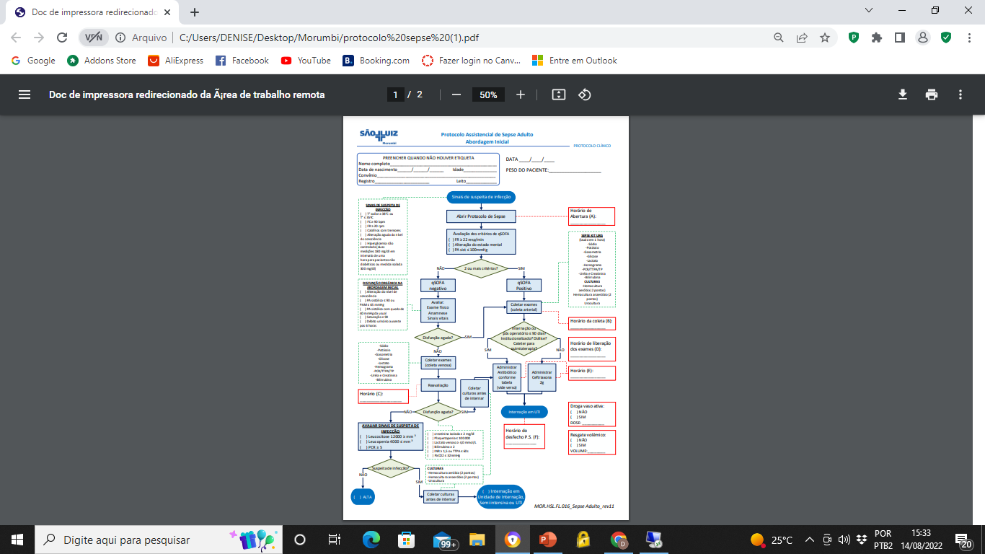
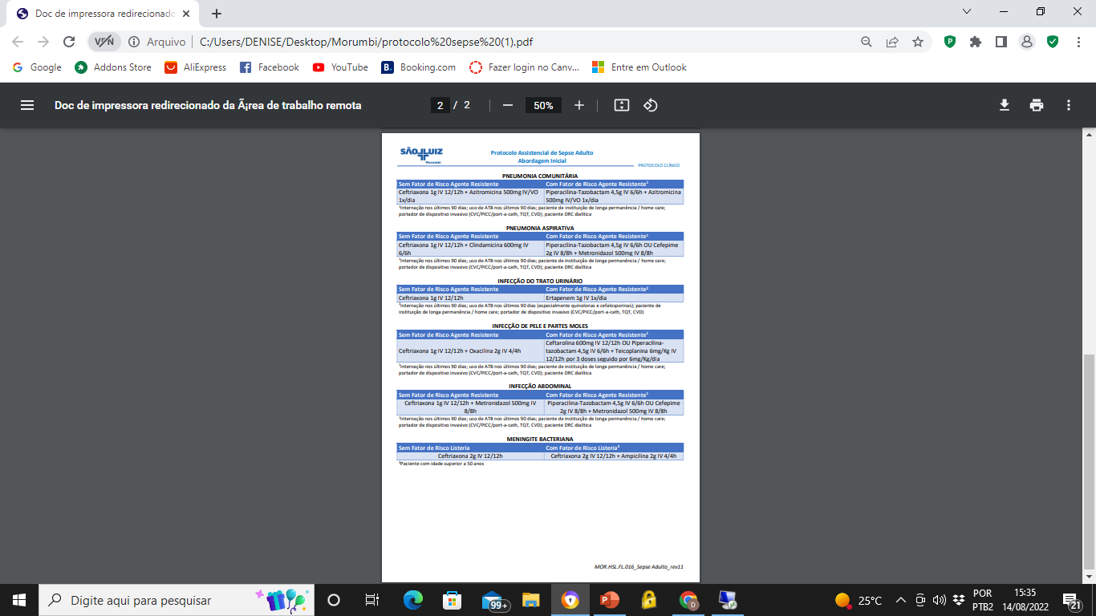
Fluxograma final

Slide 6
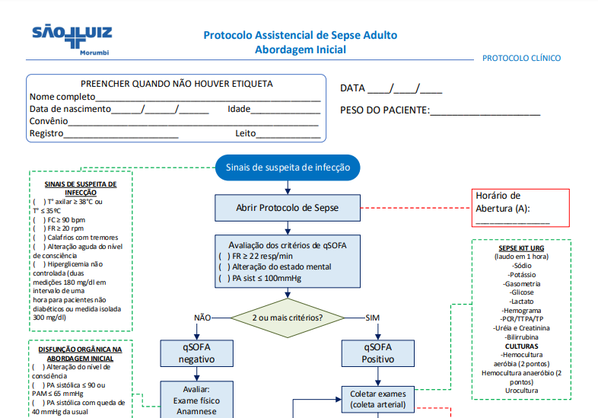
Primeiro PDSA
1- Readequação dos sinais para identificação do protocolo de sepse. Deixando somente sinais e sintomas que possam ser identificados na anamnese e exame físico inicial do paciente.
2- Abertura para aumentar mais ainda a sensibilidade deste protocolo- não mais exigindo dois sinais para colocar no protocolo.
3- Utilização de MEWS para suspeita de sepse e indicativo de gravidade.
4- Manutenção do qSOFA como marcador de gravidade, dois critérios.
Pacote de uma hora.

Slide 7
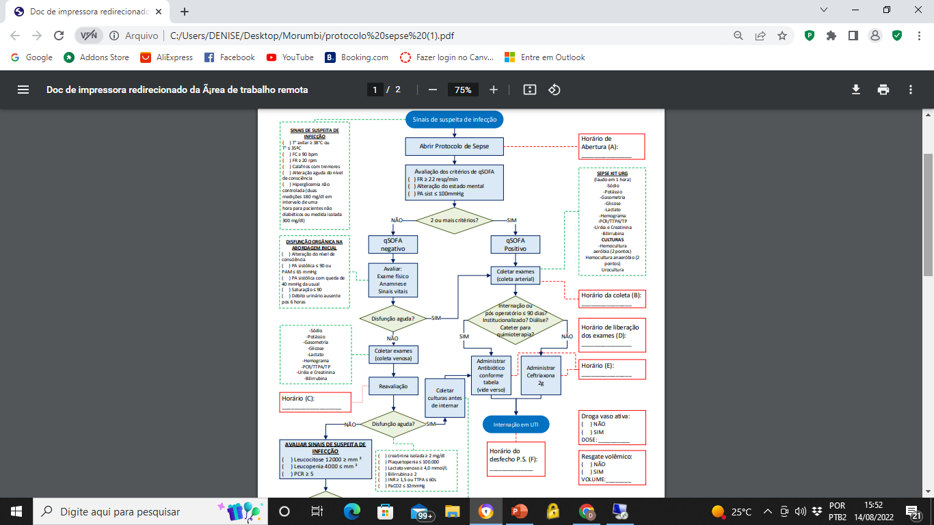
Segundo PDSA Tratativa da vulnerabilidade para identificação do antibiótico correto.
Esquecimento no momento de indicar o antibiótico de identificar as causas que levariam a utilização de um antibiótico de espectro mais alto logo de entrada.
Solução:
Colocar uma pausa no momento de indicar o antibiótico, com as seguintes perguntas:
1- Paciente esteve internado ou passou por algum procedimento cirúrgico a menos de 90 dias?
2- Paciente institucionalizado?
3- Paciente faz hemodiálise ?
4- Paciente tem cateter de longa permanência ?
RESPOSTA SIM – ESCOLHA DE ANTIBIÓTICO DE ESPECTRO MAIS ALTO CONFORME ORIENTAÇÃO DA SCIH.
PERGUNTAS

Slide 8

Fluxograma
Lado qSOFA positivo
-Dois critérios ou mais
Sala de emergência
Resgate volêmico 30 ml por Kg em até 3 horas
Antibiótico em até 1 hora
Internação em UTI
Não há necessidade de resultado de exames para internação em UTI
Pacote de uma hora

Slide 9

Terceiro PDSA
Dificuldade de identificar Disfunção Orgânica Aguda na Abordagem Inicial.
Solução foi colocar uma pausa no protocolo com as seguintes perguntas:
1- Alteração do nível de consciência (Glasgow 13 – 14)?
2- Pressão arterial sistólica menor ou igual a 90 mmhg? Ou queda de 40 mmhg do usual ?
3- Saturação menor ou igual a 90?
4- Débito urinário ausente ou diminuído por mais de 6 horas?
SE SIM A UMA DESSAS PERGUNTAS PACIENTE TRATADO COMO qSOFA POSITIVO. PACOTE DE UMA HORA.
SE NÃO SEGUE O FLUXO NEGATIVO.
PERGUNTAS

Slide 10
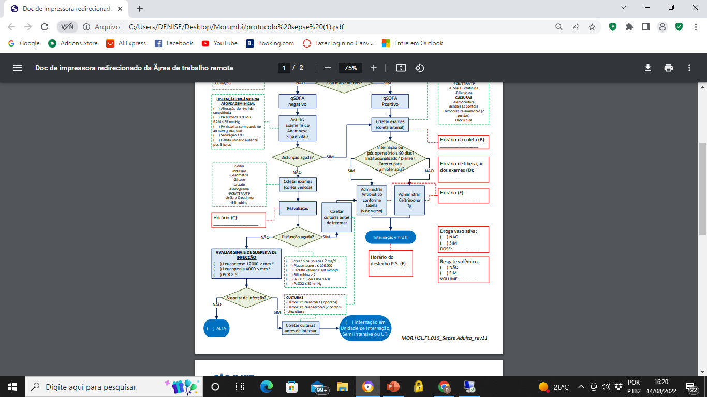
Quarto PDSA
Dificuldade de identificar Disfunção Orgânica Aguda na Reavaliação.
SE NÃO AS PERGUNTAS DE DISFUNÇÃO ORGÂNICA AGUDA NA REAVALIÇÃO MÉDICA
* Colher exames de sangue venoso.
* Não vai colher culturas na abordagem inicial.
*Resultado de exames reavaliação médica.
Utilização das perguntas para identificação de Disfunção Orgânica Aguda na Reavaliação:
1- Creatinina maior ou igual a 2.
2- Bilirrubinas maior ou igual a 2.
3- INR maior ou igual a 1,5 ou TTPA maior ou igual que 60 segundos
4- Plaquetas menor ou igual a 100.000
5- Lactato venoso maior ou igual a 4
SE SIM SEGUE O LADO SOFA POSITIVO – PACOTE DE 3 HORAS
PERGUNTAS

Slide 11
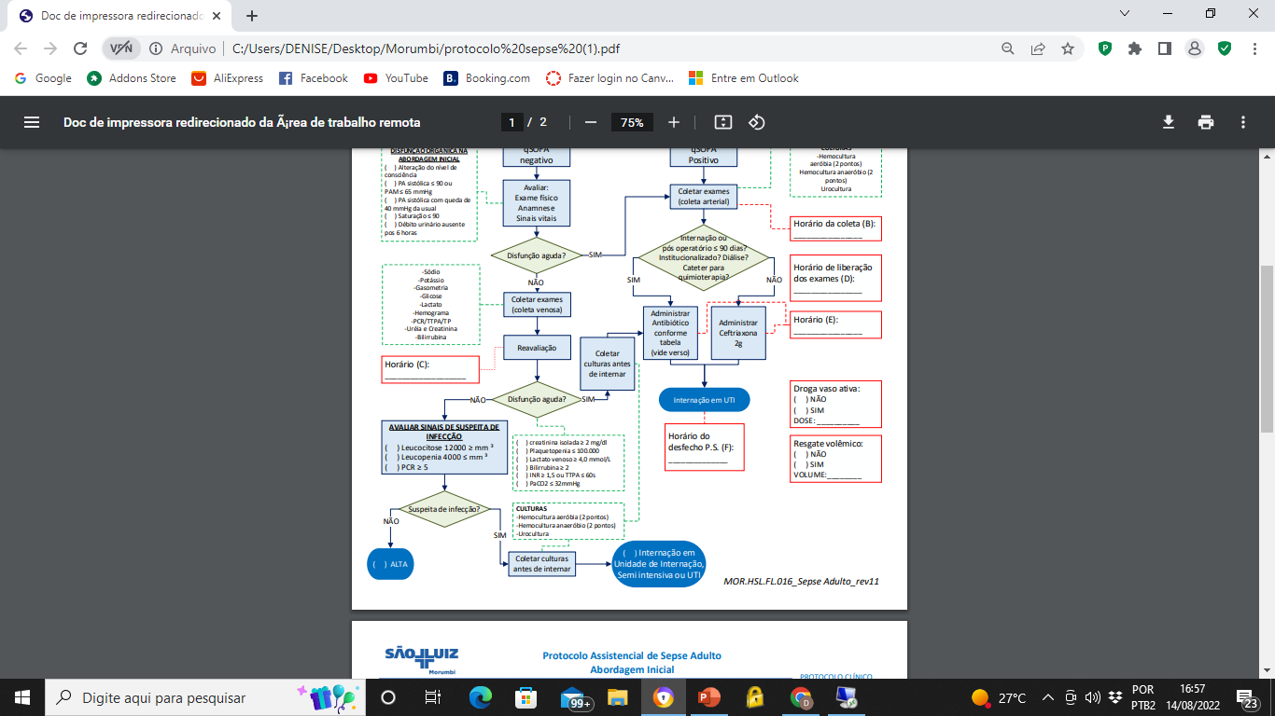
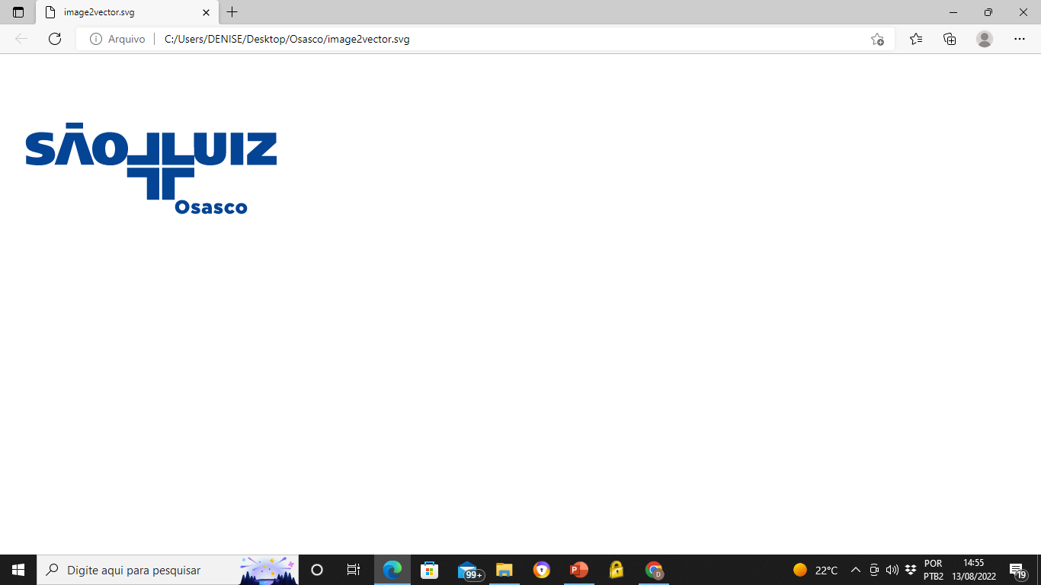
Fluxograma
Lado qSOFA negativo
NÃO APRESENTA DISFUNÇÃO ORGÂNICA AGUDA NA ABORDAGEM INICIAL.
Coleta pacote venoso e aguarda resultado de exames.
COM RESULTADO DE EXAMES
APRESENTA DISFUNÇÃO ORGÂNICA AGUDA NA REAVALIAÇÃO? 2 PDSA
1- Creatinina maior ou igual a 2
2- Bilirrubina maior ou igual a 2
3- Lactato venoso maior ou igual a 4
4- INR maior ou igual a 1,5 ou TTPA maior ou igual a 60 segundos?
5- Plaquetopenia menor ou igual a 100.000
Se sim lado qSOFA positivo
Pacote de 3 horas
COLHER CULTURAS.

Slide 12
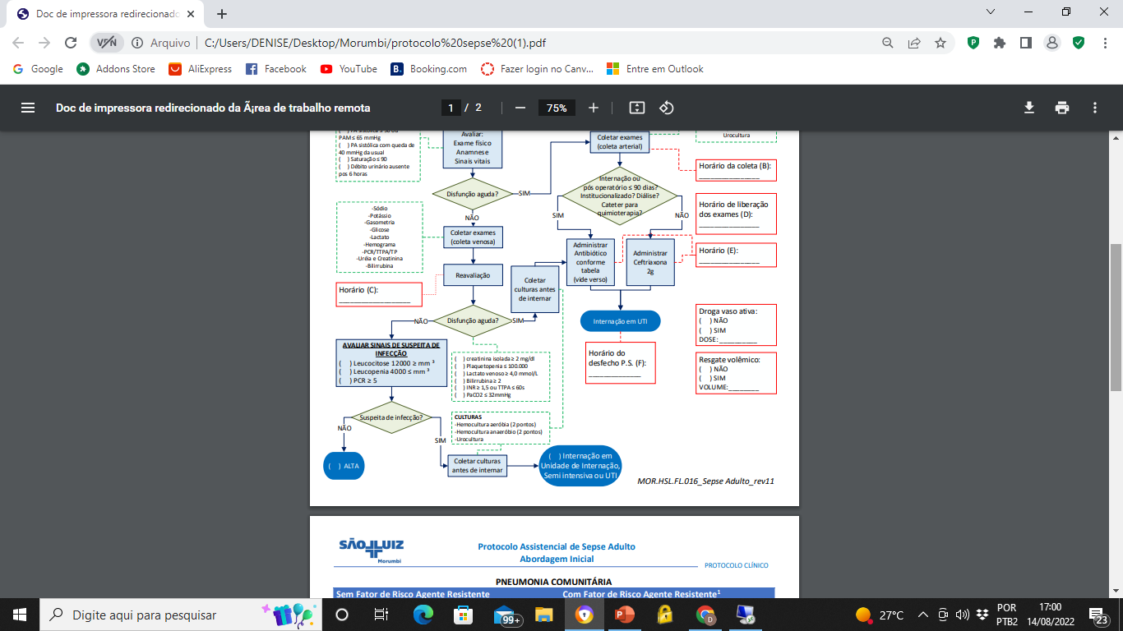
Fluxograma
Lado qSOFA negativo
NÃO APRESENTA DISFUNÇÃO ORGÂNICA AGUDA NA REAVALIAÇÃO.
Hemograma e Proteina C reativa
Leucocitose maior ou igual a 12 mil
- Leucopenia menor ou igual a 4 mil
PCR maior ou igual a 5
Se sim internação em apartamento ou UTI conforme avaliação de gravidade.
Colher culturas – pacote de 3 horas
Tempo de desfecho menor que duas horas

Slide 13
Sugestões
Sugestão de indicador:
Tempo porta antibiótico em 1 hora- para pacientes qSOFA positivo ou qSOFA negativo com disfunção orgânica aguda na abordagem inicial.
- Tempo porta antibiótico em 3 horas – para paciente qSOFA negativo com disfunção orgânica aguda na reavaliação.

Slide 14
www.rdsl.com.br

